Slide 1
Notes:
Aujourd’hui, nous allons apprendre à poser une multiplication et calculer un produit avec un multiplicateur à deux chiffres.

Slide 2
Notes:
Nous avons déjà travaillé les multiplications. Voici un rectangle.
Combien de lignes y a-t-il ? → 3 lignes. Compléter les pointillés.
Combien de carreaux y a-t-il par ligne ? → 26 carreaux. Compléter les pointillés.
Quelle opération peut-on écrire pour trouver le nombre total de carreaux ? → 3 × 26. Compléter les pointillés.

Slide 3
Notes:
Souvenez-vous que pour pouvoir calculer plus facilement nous avons décomposé le nombre de carreaux en dizaines et unités restantes. C’est ce que l’on fait également dans la multiplication posée, on multiplie le multiplicateur (pointer le 3) avec les unités restantes (pointer le 6 et l’ensemble de la partie vert clair), puis de nouveau le multiplicateur (pointer de nouveau le 3) avec les dizaines (pointer le 20 et l’ensemble de la partie vert foncé).
Complétez sur votre ardoise les trois lignes de multiplication.
Laissez un petit temps et interroger un ou plusieurs élèves. Valider les réponses.
Réponse attendue :
3 × 26 = (3 × 20) + (3 × 6). Compléter les pointillés.
3 × 26 = 60 + 18. Compléter les pointillés.
3 × 26 = 78. Compléter les pointillés.

Slide 4
Notes:
Voici un nouveau rectangle.
Combien de lignes y a-t-il ? → 14. Compléter les pointillés.
Combien de carreaux y a-t-il par ligne ? → 32. Compléter les pointillés.
Quelle opération peut-on écrire pour trouver le nombre total de carreaux ? → 14 × 32. Compléter les pointillés.

Slide 5
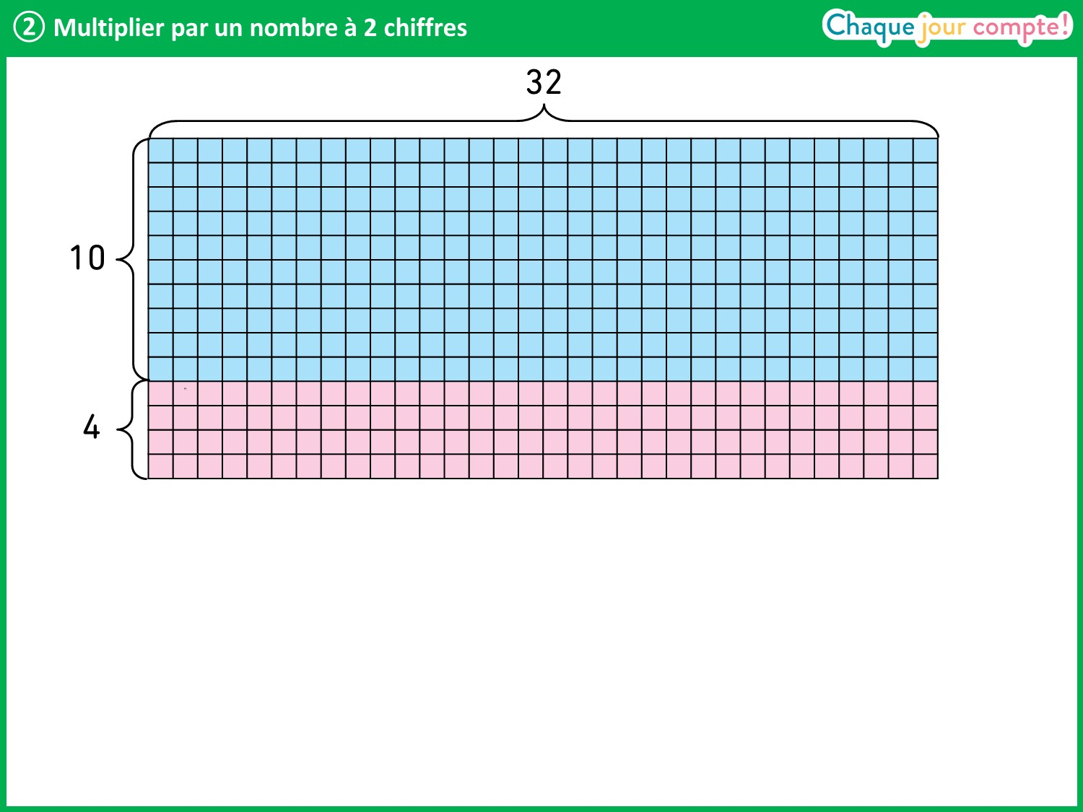
Notes:
Pour que ce soit plus facile à calculer, nous avons décomposé ce grand rectangle ainsi. Nous avons vu lors de séances précédentes comment calculer le produit d’un nombre par 10 ou un multiple de 10. On peut donc décomposer 14 en 10 + 4 afin de calculer plus facilement.

Slide 6
Notes:
Écrivez sur votre ardoise l’opération correspondant à la partie bleue.
Laisser 30 secondes. Les élèves lèvent leur ardoise lorsqu’ils ont trouvé. Valider discrètement d’un signe de tête.
Réponse attendue : 10 × 32.
Dans la partie bleue, il y a 10 lignes de 32 carreaux, donc l’opération correspondante est 10 × 32.
Compléter les pointillés.

Slide 7
Notes:
Écrivez sur votre ardoise l’opération correspondant à la partie rose.
Laisser 30 secondes. Les élèves lèvent leur ardoise lorsqu’ils ont trouvé. Valider discrètement d’un signe de tête.
Réponse attendue : 4 × 32.
Dans la partie rose, il y a 4 lignes de 32 carreaux, donc l’opération correspondante est 4 × 32.
Compléter les pointillés.

Slide 8
Notes:
Que va-t-on écrire pour compléter cette égalité ? Écrivez l’égalité sur votre ardoise en complétant les pointillés.
Laisser 30 secondes. Les élèves lèvent leur ardoise lorsqu’ils ont trouvé. Valider discrètement d’un signe de tête.
Calculer 14 × 32, c’est calculer (10 × 32) + (4 × 32).
Compléter les pointillés.

Slide 9
Notes:
Calculez maintenant les produits entre parenthèses et complétez la deuxième ligne.
Laisser un petit temps. Les élèves lèvent leur ardoise lorsqu’ils ont trouvé. Valider discrètement d’un signe de tête.
Combien font 10 × 32 ? → 320. Compléter les pointillés.
Et combien font 4 × 32 ? Cette partie est un peu plus difficile. L’enseignant peut guider les réponses :
→ 4 fois 32, c’est 2 fois 32 et encore 2 fois 32. 2 × 32 = 64 et 2 fois 64, c’est 128. 4 × 32 = 128 ;
ou → 4 fois 32, c’est 4 fois 30 plus 4 fois 2. 4 × 30 = 120 ; 4 × 2 = 8 ; 120 + 8 = 128.
Compléter les pointillés.

Slide 10
Notes:
Il faut maintenant additionner ces deux résultats pour terminer le calcul. Écrivez le résultat sur votre ardoise.
Laisser 30 secondes. Les élèves lèvent leur ardoise lorsqu’ils ont trouvé. Valider discrètement d’un signe de tête.
320 + 128 = 448.
Donc 14 × 32 = 448.
Compléter les pointillés.

Slide 11
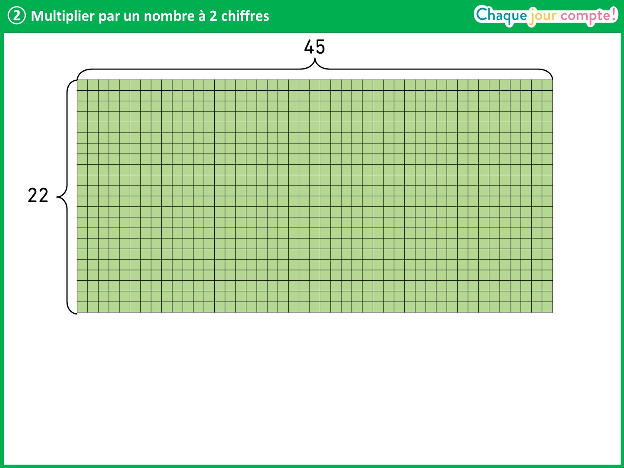
Notes:
Voici un autre rectangle.
Combien de lignes y a-t-il ? → 22 lignes.
Combien de carreaux y a-t-il par ligne ? → 45 carreaux par ligne.
Quelle opération doit-on faire pour trouver le nombre total de carreaux ? → 22 × 45.

Slide 12
Notes:
Comme tout à l’heure, on décompose le nombre de lignes en dizaines et unités restantes.
Quelle opération correspond à la partie bleue ? → 20 × 45.
Quelle opération correspond à la partie rose ? → 2 × 45.
Compléter les pointillés.

Slide 13
Notes:
Complétez maintenant les 3 lignes.
Laisser un petit temps. Les élèves lèvent leur ardoise lorsqu’ils ont trouvé. Valider discrètement d’un signe de tête.
22 × 45 = (20 × 45) + (2 × 45)
22 × 45 = 900 + 90
20 fois 45, c’est 45 fois 2 dizaines, donc 90d qui est égal à 900. 2 fois 45, c’est le double de 45, donc 90.
22 × 45 = 990

Slide 14
Notes:
Vous allez compléter ces lignes de la même façon.
Laisser un temps, puis interroger quelques élèves. Valider les réponses.
Lors de la correction, rappeler que 36 × 23 est équivalent à 23 × 36. Compléter les réponses au fur et à mesure.
1re ligne → 36 × 23 = (36 × 20) + (36 × 3).
2e ligne → 36 × 23 = 720 + 108. Expliquer que 20 × 36, c’est 2d × 30 + 2d × 6, donc 60d + 12d. 60d + 12d = 72d = 720 et que 3 × 36, c’est 3 × 3d + 3 × 6 , soit 90 + 18 qui est égal à 108.
3e ligne → 36 × 23 = 828.

Slide 15
Notes:
Quand les nombres deviennent plus grands, il est souvent plus facile de poser l’opération que de calculer en ligne. Nous allons donc maintenant apprendre à poser une multiplication avec 2 chiffres au numérateur, c’est-à-dire le nombre de la deuxième ligne.

Slide 16
Notes:
Quel est l’opération représentée par ce rectangle ?
→ 23 × 36. L’écrire au tableau.
C’est l’opération que vous avez calculée juste avant puisqu'on peut changer l'ordre des facteurs dans une multiplication.

Slide 17
Notes:
Voici de nouveau les lignes de calculs que l’on écrit si on décompose 23 en dizaines et unités restantes.
Comme il est assez difficile de calculer 23 × 36 de tête, je vais vous montrer comment simplifier les calculs en posant l’opération.

Slide 18
Notes:
On pose maintenant la multiplication.
Je vous rappelle que 23 × 36 = 36 × 23. On écrit le plus grand nombre sur la première ligne (pointer la première ligne). Comme pour l’addition et la soustraction, les dizaines sont posées sous les dizaines (pointer) et les unités restantes sont également alignées (pointer la colonne des unités).
Le signe × se place devant la deuxième ligne (pointer). On trace le trait qui signifie « égale à » sous l’opération (pointer).

Slide 19
Notes:
Comme pour toutes les opérations que nous avons appris à poser, on commence par les unités restantes. On multiplie les unités restantes de 36 par les unités restantes de 23 comme on a vu dans la multiplication en ligne (pointer à la fois la multiplication posée et le rectangle).
On effectue ici une multiplication classique, comme nous en avons désormais l’habitude. 3 × 6 unités font 18 unités. J’écris les unités restantes de 18 sous les unités et je retiens 1 dizaine.
Puis, je multiplie 3 par 3 dizaines, cela fait 9 dizaines auxquelles j’ajoute la dizaine en retenue, cela fait 10 dizaines. J’écris 10 à gauche du 8.
3 × 36 = 108.

Slide 20
Notes:
Nous allons calculer maintenant 20 × 36. Nous allons écrire ce résultat sur la deuxième ligne après le trait d’égalité.
Attention, très important !!! (vraiment insister, d’une voix théâtrale). Comme sur cette ligne je multiplie par 10 ou un multiple de 10 (pointer le 0 rouge), je sais que je n’ai pas d’unités restantes. J’écris tout de suite un zéro sous les unités. Pour vous aider, j’ai mis les pointillés en rouge comme le zéro (pointer les pointillés rouges). C’est important, sinon mon résultat final sera faux ! Écrire 0.
Je calcule ensuite de la même façon que sur la première ligne : 2 × 6 = 12. En réalité nous avons calculé 2d × 6 qui font 12d . Vous le voyez, ce zéro des unités (pointer) est important.
12d, c'est 1 centaine et 2 dizaines restantes. J'écris 2 sous les dizaines et je retiens la centaine. Je calcule maintenant 2 × 3 qui font 6, plus la retenue = 7. En réalité nous avons calculé 2d × 3d, 20 fois 3d, c’est 60d c’est-à-dire 6c. On ajoute la centaine retenue donc on a 7c.
Vous le voyez, sur cette deuxième ligne, j’ai bien le résultat de 20 × 36, c’est-à-dire 720.

Slide 21
Notes:
Il nous reste à additionner ces deux résultats, comme dans le calcul en ligne. Je trace un nouveau trait d’égalité sous mes deux résultats et j’écris le signe + à gauche de la deuxième ligne.
J’additionne comme nous en avons l’habitude. Effectuer l’addition à voix haute en écrivant les résultats au fur et à mesure.
23 × 36 = 828.

Slide 22
Notes:
Nous allons maintenant nous entrainer à poser des multiplications avec 2 chiffres au multiplicateur.
Distribuer la fiche photocopiable n° 76.

Slide 23
Notes:
Vous allez calculer cette première multiplication. Pour vous aider, elle est déjà posée et vous avez les cadres qui vous indiquent ce que vous devez calculer (pointer les cadres).
Laisser un temps aux élèves. Passer dans les rangs pour valider ou guider.
Corriger en faisant verbaliser les étapes par les élèves.
Réponse attendue : 945.
5 × 63 = 315
10 × 63 = 630
320 + 630 = 945

Slide 24
Notes:
Voici une deuxième multiplication que vous allez calculer de la même façon. Attention, ici vous devez également compléter les cases indiquant les produits que l’on calcule à chaque ligne (pointer les cases).
Laisser un temps aux élèves. Passer dans les rangs pour valider ou guider.
Corriger en faisant verbaliser les étapes par les élèves.
Réponse attendue : 3 726.
7 × 138 = 966
20 × 138 = 2 760
966 + 2 760 = 3 726

